Slide 1
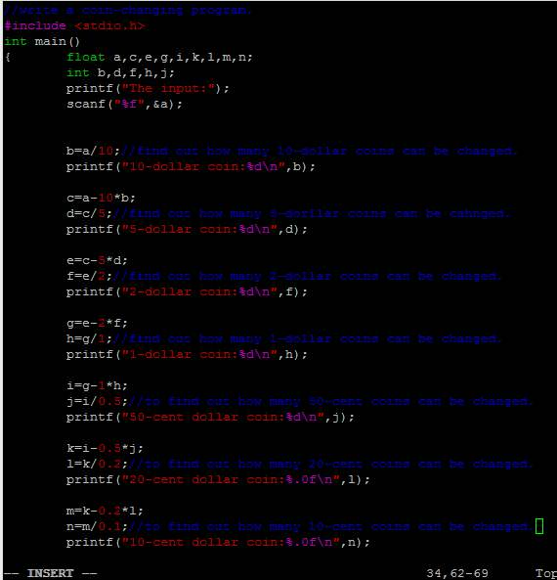
C++学科竞赛编程
National Olympiad in Informatics in Provinces
PR-CJ 05
教研研究院

Slide 2

判断字符的大小写
【问题描述】
输入一个字符，如果是大写输出Yes，不是大写则输出No。
【样例输入】A
【样例输出】Yes
【样例输入】a
【样例输出】No

Slide 3
判断以下表达式的结果为true还是false：
A. 100 > 3 && ‘a’> ‘c’
false
B. 100 > 3 || ‘a’> ‘c’
true
B. !(100 > 3)
false

Slide 4
判断一个整数是否为两位数
【问题描述】
判断一个整数是否为两位数，是输出Yes，不是输出No。
【样例输入】12
【样例输出】Yes
【样例输入】100
【样例输出】No

Slide 5
判断字符的大小写
【问题描述】
输入一个字符，如果是大写输出对应的小写，小写或者别的字符则直接输出，
【样例输入】A
【样例输出】a
【样例输入】z
【样例输出】z

Slide 6
判断字符的大小写
【问题描述】
输入一个字符，如果是数字字符输出Yes，不是输出No，
【样例输入】8
【样例输出】Yes
【样例输入】z
【样例输出】No

Slide 7
switch
default
默认
开关
case
情况
break
打断

Slide 8

思考：比较两个数的大小如何来实现？
int a, b;
cin >> a >> b;
if ( ){
cout << a << endl;
}
else {
cout << b << endl;
}
使用if …else语句
a > b

Slide 9
条件运算符(三目运算符)
判断条件
条件为真时执行
表达式1 ？ 表达式2 : 表达式3
？ :
条件为假时执行
3 > 2 ？ 4 : 5
4
4 > 5 ？ 4 : 5
5

Slide 10

思考：
使用三目运算符比较两个数的大小如何来实现？
int a, b;
cin >> a >> b;
(a > b ？ a : b)
cout << << endl ;

Slide 11
输出三个数中的最大值
使用if…else语句嵌套
【问题描述】
输入三个整数，比较三个整数的大小并输出其中的最大值？
【样例输入】
10 20 30
【样例输出】
30

Slide 12


输出三个数中的最大值
10
<
20
<
30
a
b
c
a
b
b大
b
c
c大
最大值

Slide 13
输出三个数中的最大值
if( ){
}
a > b
a > c
if( ){
cout << “最大值为：”<< a << endl;
}
else{
cout << “最大值为：”<< c << endl;
}
else{
}
b > c
if( ){
cout << “最大值为：”<< b << endl;
}
else{
cout << “最大值为：”<< c << endl;
}

Slide 14


思考：
使用三目运算符比较三个数的大小如何来实现？
【问题描述】
输入三个整数，比较三个整数的大小，并输出其中最大值，要求使用三目运算符实现；
【样例输入】10 20 30
【样例输出】30

Slide 15
if ( a > b){
if ( a > c){
cout << a << endl;
}
else{
cout << c << endl;
}
}
else{
if ( b > c ){
cout << b << endl;
}
else{
cout << c << endl;
}
}
(a > b)
? ( ) : ( )
(a > c)
a
c
? :
( )
( )
(b > c)
b
c
? :
( )
( )
参考代码： ? ：
(a > b)
(a > c ? a : c)
(b > c ? b : c)

Slide 16
编程比较三个数的大小，找出最小值
【问题描述】
使用三目运算符实现比较三个数的大小，输出最小值
【样例输入】20 30 10
【样例输出】10
参考代码： ? ：
(a < b)
(a < c ? a : c)
(b < c ? b : c)

Slide 17
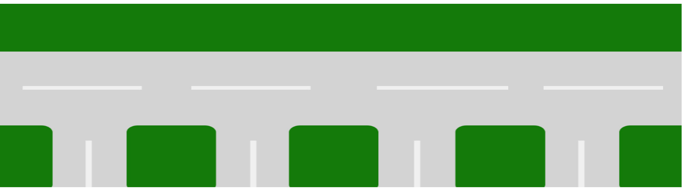
switch语句
A
D
B
C
C
B
D
D
D
C
判断不是A路口
判断不是A路口
判断不是B路口
判断不是C路口
判断不是A路口
判断不是B路口
A
A
A
A
B
B
D
C
B
C
A
B
C
default

Slide 18
switch语句
cout <<“请输入A-C之间的路口名:”;
char roadName;
cin >>roadName;
switch( ){
表达式
roadName
case
‘A’:
当表达式与case值相匹配时,程序从该分支开始执行
cout <<“A路口”;
case
‘B’:
cout <<“B路口”;
case
‘C’:
当表达式的值跟所有的case值都不匹配时，程序进入default分支执行
cout <<“C路口”;
default：
cout <<“没有你要走的路口” ;
}

Slide 19
switch语句
A
B
C
C
D
B
C
D
D
D
判断不是A路口
判断不是A路口
判断不是B路口
判断不是A路口
判断不是B路口
判断不是C路口
A
B
C
D
A
B
C
default

Slide 20
break关键字
cout <<“请输入A-C之间的路口名:”;
char roadName;
cin >> roadName;
switch( roadName ){
case ‘A’:
cout <<“A路口”;
case ‘B’:
cout <<“B路口”;
case ‘C’:
cout <<“C路口”;
default:
cout <<“没有你要走的路口”;
}
break；
停止执行
switch语句
break；
break；

Slide 21
switch语句
【问题描述】
编程实现1、2、3三种不同型号 的包，价格分别为￥240，￥180，￥120
【样例输入】1
【样例输出】240元
【样例输入】3
【样例输出】120元

Slide 22
大、中、小三种不同包对应价格
cout <<“请输入1、2和3三种型号的包：” ;
cin >> size;
size
switch( ) {
case 1:
case 2:
case 3:
default:
}
cout << "价格为240元";
break;
cout << "价格为180元";
break;
cout << "价格为120元";
break;
cout << "没有你输入形状的包";

Slide 23
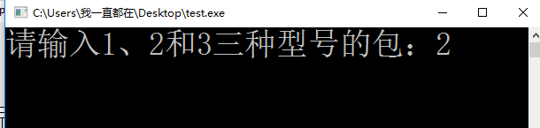


大、中、小三种不同包对应价格
cout <<“请输入1、2和3三种型号的包：”;
cin >> size;
size
switch( ) {
case 1:
case 2:
case 3:
}
cout << “价格为240元” << endl;
break;
cout << “价格为180元” << endl;
break;
240元
180元
120元
cout << “价格为120元” << endl;
break;
default:
cout <<“没有你输入形状的包”<< endl;

Slide 24
编程实现学生成绩等级的划分
【问题描述】
输入考试成绩，如果90分以上为A等，获60分~90分之间为B等，60分以下为C等，编程输出考试等级。
【样例输入】91
【样例输出】A

Slide 25
问题分析
n = n/10;
n = n/10;
switch(n){
case 0:
case 1:
case 2:
……
case 100:
}
switch(n){
case 0:
case 1:
case 2:
……
case 10:
}
switch(n){
case 10:
case 9:
……
case 6:
default:
}

Slide 26
编程实现学生成绩等级的划分
cin >> n;
switch( ){
case 10:
case 9:
cout << “A”<< endl;
break;
case 8:
case 7: case 6:
cout << “B”<< endl;
break;
default:
cout << “C”<< endl;
}
n/10

Slide 27
编程实现学生成绩等级的划分
【问题描述】
期末班长小Q决定将剩余班费X元钱用于购买若干支钢笔进行奖励。商店里有三种钢笔，单价分别为6元、5元 和4元。小Q想购买尽量多的笔（奖励尽量多的同学），并且不剩余钱。请你编一程序，帮小Q制定出一种买笔的方案。（提示：因为要奖励尽量多的同学，用X元整除最便宜钢笔价格4可能得出余数0、1、2、3，再根据四种余数情况分别判断三种笔各有多少支。）
【样例输入】800
【样例输出】4元:200 5元：0 6元：0

Slide 28
问题分析
4元 = x/4;
switch(x%4){
case 0:
case 1:
case 2:
case 3:
}
5元=0；6元=0；
4元=少买一支；5元=1；6元=0；
4元=少买一支；5元=0；6元=1；
4元=少买两支；5元=1；6元=1；

Slide 29
编程实现学生成绩等级的划分
int a,b,c,x;
cin >> x;
a = x/4;
switch( ){
case 0:
b = 0; c = 0; break;
case 1:
a -= 1; b = 1; c = 0; break;
case 2:
a -= 1; b = 0; c = 1; break;
case 3:
a -= 2; b = 1; c = 1; break;
}
cout <<“４元：”＜＜ａ＜＜“５元：”＜＜ｂ＜＜“６元：”＜＜ｃ＜＜endl;
x%4

Slide 30


下列代码输出结果为：
var a = 3.9;
var b = 3.1;
cout << (a > b ? a : b) <<endl;
3.1
3.9

Slide 31

运行下列代码，对于输出结果下列选项正确的是：
int n=2;
int s=0;
switch(n){
case 1：
s=1;
case 2:
s=2;
case 3:
s=3;
case 4:
s=4;
default:
s=256;
}
cout << s << endl;
2
4
256
Notes:
游戏规则：点击云朵出现问题，点击var n = ，出现答案

Slide 32
运行下列代码，对于输出结果下列选项正确的是：
int n=2;
int s=0;
switch(n){
case 1：
s=1;
case 2:
s=2;
case 3:
s=3;
case 4:
s=4;
break;
default:
s=256;
}
cout << s << endl;
2
4
256
Notes:
游戏规则：点击云朵出现问题，点击var n = ，出现答案

Slide 33
用switch结构编写查询水果单价程序
【问题描述】
有四种水果：苹果（apples）、梨（pears）、橘子（oranges）和葡萄（grapes），单价分别是3.00元 /千克，2.50元/千克，4.10元/千克和10.20元/千克。
在屏幕上显示以下菜单（编号和选项）：当用户输入编号1~4，显示相应水果的单价（保留1位小数）；输入其它编号，显示”没有该商品“.
【样例输入】3
【样例输出】[1]apples
[2]pears
[3]oranges
[4]grapes
price = 4.1

Slide 34
用switch结构编写数字星期程序
【问题描述】
输入1-7的数字，分别代表星期一到星期日，超出范围提示“输入错误”。
【样例输入】1
【样例输出】星期一
【样例输入】7
【样例输出】星期日

Slide 35
【问题描述】
对某产品征收税金，在产值1万元以上收税5%；在1万元以下但在5000元以上的征收税3%；在5000元以下但在1000元以上征收税2%；1000元以下的免收税。编程计算该产品的收税金额。
【样例输入】1000
【样例输出】20

Slide 36
【问题描述】
一个最简单的计算器，支持+, -, *, / 四种运算。仅需考虑输入输出为整数的情况，数据和运算结果不会超过int表示的范围。
【输入】
输入只有一行，共有三个参数，其中第1、2个参数为整数，第3个参数为操作符（+,-,*,/）。
【输出】
输出只有一行，一个整数，为运算结果。然而：
1. 如果出现除数为0的情况，则输出：Divided by zero!
2. 如果出现无效的操作符(即不为 +, -, *, / 之一），则输出：Invalid operator!
【样例输入】1 2 +
【样例输出】3

Slide 37

F u t u r e X 艾 科 思 科 学 教 育 - 创 新 课 程
像科学家一样思考
像工程师一样解决问题

